Slide 1
Introduzione all’Apprendimento Automatico
Women in AI (Austria)

Slide 2
Introduzione all’Apprendimento automatico (Machine learning)
Cosa puoi trovare in questo corso:
Definizioni di AI, machine learning, deep learning e come si relazionano alla data science
Introduzione ad alcuni algoritmi utilizzati nell'apprendimento automatico, tra cui:
Naive Bayes[BASIC]
Alberi di decisione [BASIC]
Foreste casuali [INTERMEDIO]
Reti neurali [INTERMEDIO]
Panoramica su come valutare le prestazioni degli algoritmi di machine learning

Slide 3
Introduzione all’ Apprendimento Automatico
Perché dovresti imparare questo:
Le statistiche e l'apprendimento automatico forniscono gli strumenti principali per il tuo lavoro come scienziato dei dati. Comprendere i vari metodi di apprendimento automatico - come funzionano, quali sono i loro principali vantaggi e come valutare le loro prestazioni su un determinato compito - può aiutarti a prendere decisioni migliori su quando utilizzarli e ti renderà un esperto di dati più versatile.

Slide 4
Indice
1
2
3
Ai, ML, DL e scienza dei dati
Definizioni
Tipi di ML
Ml Algoritmi
Naive Bayes
Alberi di decisione
Foreste casuali
SVM
Reti neurali
Valutazione delle prestazioni
Precisione e Co.
Bootstrapping e Convalida incrociata
Ulteriori considerazioni

Slide 5
Unità 1: Ai, ML, DL e SCIENZA DEI DATI
Sezione 1: Definizioni
AI: Intelligenza artificiale
ML: L'apprendimento automatico
DL: L'apprendimento profondo
DS: Scienza dei dati

Slide 6
Unità 1: Ai, ML, DL e SCIENZA DEI DATI
Sezione 1: Definizioni
AI: Intelligenza artificiale
Un sistema informatico in grado di eseguire compiti normalmente associati all'intelligenza umana
ad esempio: percezione visiva, riconoscimento vocale, processo decisionale, traduzione in lingue
AI generale vs. IA Stretta:
L'IA generale può svolgere tutte le attività, restringere l'IA solo a un sottoinsieme selezionato di attività. Attualmente non esiste un sistema di IA che possa essere considerato intelligenza artificiale generale, e se un tale sistema possa esistere in futuro è una questione di dibattito intenso.

Slide 7
Unità 1: Ai, ML, DL e SCIENZA DEI DATI
Sezione 1: Definizioni
AI: Intelligenza artificiale
Un sistema informatico in grado di eseguire compiti normalmente associati all'intelligenza umana
ad esempio: percezione visiva, riconoscimento vocale, processo decisionale, traduzione tra lingue
Se l'algoritmo...
... consiste in istruzioni distribuite passo per passo su come eseguire l'attività
allora è l' IA simbolica
... rileva un pattern basato su una grande quantità di dati/esempi ,e utilizza questo modello per eseguire l'attività
allora è l'apprendimento automatico

Slide 8
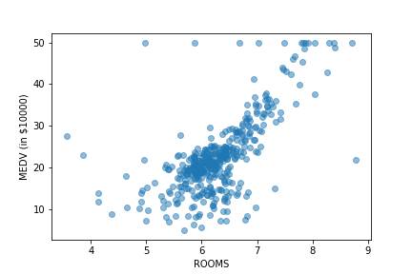
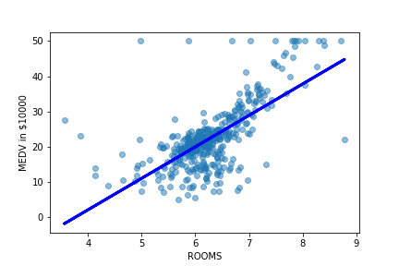
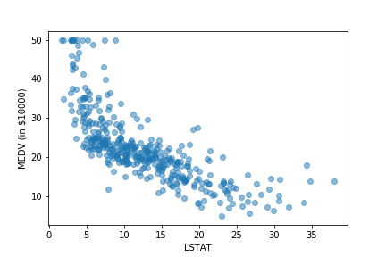
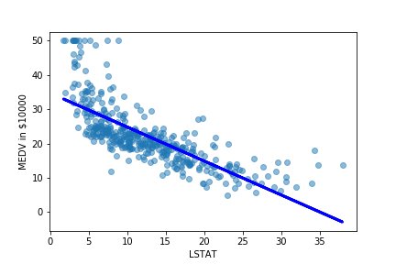
Unità 1: Ai, ML, DL e SCIENZA DEI DATI
Sezione 1: Definizioni
ML: L'apprendimento automatico
Invece di programmare ogni passo, una macchina è programmata per trovare modelli e "impara" sulla base di esempi. C'è una vasta area di sovrapposizione con le statistiche.
Salva migliaia di righe di codice
Flessibile:
se i dati cambiano,
il programma si adatta.

Slide 9
Unità 1: Ai, ML, DL e SCIENZA DEI DATI
Sezione 1: Definizioni
ML: L'apprendimento automatico
Invece di programmare ogni passo, una macchina è programmata per trovare modelli e "impara" sulla base di esempi. C'è una vasta area di sovrapposizione con le statistiche.
Risparmia migliaia di righe di codice
Flessibile: se i dati cambiano, il programma si adatta.
Risolve i problemi per i quali non abbiamo una soluzione passo dopo passo per: ad esempio, il riconoscimento di immagini e suoni
Gioca ai giochi e ci batte

Slide 10
Unità 1: Ai, ML, DL e SCIENZA DEI DATI
Sezione 1: Definizioni
AI: Intelligenza artificiale
Un sistema informatico in grado di eseguire compiti normalmente necessari all'intelligenza umana
ML: L'apprendimento automatico
Invece di programmare ogni passo, una macchina è programmata per trovare modelli e "impara" sulla base di esempi. C'è una vasta area di sovrapposizione con le statistiche.
DL: L'apprendimento profondo
Attualmente uno dei metodi più popolari e di successo di Apprendimento Automatico. Basato su algoritmi di reti neurali con molti livelli (vedi Unità 2, Sezione 5).

Slide 11
Unità 1: Ai, ML, DL e Data Science
Sezione 1: Definizioni
AI: Intelligenza artificiale
Un sistema informatico in grado di eseguire compiti normalmente necessari all'intelligenza umana
ML: L'apprendimento automatico
Invece di programmare ogni passo, una macchina è programmata per trovare modelli e "impara" sulla base di esempi. C'è una vasta area di sovrapposizione con le statistiche.
DL: L'apprendimento profondo
Attualmente uno dei metodi più popolari e di successo di Apprendimento Automatico. Basato su algoritmi di reti neurali.
DS: Scienza dei dati
Utilizza metodi di Appendimento Automatico e Statistica per risolvere i problemi e prendere decisioni basate sui dati.

Slide 12
Unità 1: Ai, ML, DL e SCIENZA DEI DATI
Sezione 2: Tipi di ML
Gli algoritmi di apprendimento automatico possono essere suddivisi in tre diversi tipi.
Apprendimento supervisionato
Apprendimento non supervisionato
Apprendimento di rinforzo

Slide 13
Unità 1: Ai, ML, DL, e SCIENZA DEI DATI
Sezione 2: Tipi di ML
Apprendimento supervisionato
Nell'apprendimento supervisionato, un algoritmo riceve "dati etichettati" come input di "formazione": i dati etichettati sono set di dati in cui ogni istanza (esempio) è costituita da variabili indipendenti e il valore della variabile target che dovrebbe essere output in base a tali variabili indipendenti. In altre parole, questo è semplicemente imparare con l'esempio. L'obiettivo dell'algoritmo è quello di rilevare un pattern che gli permetterà di determinare correttamente la variabile target, quando le variabili indipendenti sono note.
L'apprendimento supervisionato si chiama Classificazione, quando la variabile target è una categoria — ad esempio, determinare se un richiedente è ad alto rischio o meno in base alla loro storia demografica e precedente di prestito. Si chiama Regressione quando la variabile target è quantitativa — ad esempio, predire la crescita del PIL di una nazione in base ai fattori economici attuali.
Apprendimento non supervisionato
Apprendimento di rinforzo

Slide 14
Unità 1: Ai, ML, DL e SCIENZA DEI DATI
Sezione 2: Tipi di ML
Gli algoritmi di apprendimento automatico possono essere suddivisi in tre diversi tipi.
Apprendimento supervisionato
Apprendimento non supervisionato
L'apprendimento non supervisionato viene utilizzato per rilevare modelli in dati non etichettati. Raggruppamento (cercando di determinare gruppi simili nei dati, senza sapere a priori quali gruppi cercare), o metodi di riduzione delle dimensioni (come l'analisi dei componenti principali, o LDA) sono i tipi più popolari di apprendimento non supervisionato.
Apprendimento di rinforzo

Slide 15
Unità 1: Ai, ML, DL e SCIENZA DEI DATI
Sezione 2: Tipi di ML
Gli algoritmi di apprendimento automatico possono essere suddivisi in tre diversi tipi.
Apprendimento supervisionato
Apprendimento non supervisionato
Apprendimento di rinforzo (RL)
L'apprendimento del rinforzo viene utilizzato per ricavare una strategia ottimale in situazioni in cui l'agente algoritmico è necessario per interagire con un determinato ambiente e prendere una sequenza di decisioni, prima che il risultato finale sia noto (cioè il feedback non è immediato: successo vs fallimento, vittoria contro perdita). I metodi RL sono più comunemente utilizzati nel gioco, o nella guida autonoma, e fanno muovere i robot.

Slide 16
Unità 1: Ai, ML, DL e SCIENZA DEI DATI
Sezione 2: Tipi di ML
Prima di procedere ad esaminare diversi tipi di algoritmi di apprendimento automatico nell'unità successiva, una parola al saggio:
L'apprendimento automatico è un argomento empirico
a priori, di solito non esiste "un metodo corretto da applicare"
avrete bisogno di:
raccogliere i requisiti per il vostro caso d'uso particolare,
provare alcuni metodi diversi (unità 2),
e poi valutarli in base alle metriche scelte (unità 3) e ai requisiti (ad esempio, forse l'accuratezza non è l'unico fattore importante, ma anche la interpretabilità),
determinare quale metodo funziona "meglio"

Slide 17
Unità 2: Ml Algoritmi
Sezione 1: Naive Bayes
Il Naive Bayes è un semplice algoritmo di classificazione, che viene spesso utilizzato come linea di base nei problemi di elaborazione del linguaggio naturale.
Il Naive Bayes usa il Teorema di Bayes per trasformare il problema di determinare la probabilità di un'istanza appartenente alla classe Y, dati i suoi attributi x_{i}, nel problema di valutare la frequenza dell'attributo x_{i}, dato che l'istanza appartiene alla classe Y.
Può fornire buoni risultati quando
tutti gli attributi sono più o meno ugualmente importanti nel determinare la classe target,
per una classe target fissa, gli attributi sono reciprocamente indipendenti.

Slide 18
Unità 2: Ml Algoritmi
Sezione 1: Naive Bayes
Il Naive Bayes è disponibile in diverse varianti:
NB di Gaussian: usato quando le variabili degli attributi sono numeriche, e si può presumere che seguano una distribuzione gaussiana
Semplice NB: usato quando le variabili dell'attributo sono categoriche
NB multi-nomiale: più spesso utilizzato in contesti di elaborazione del linguaggio naturale, dove gli attributi sono parole in un documento

Slide 19
Unità 2: Ml Algoritmi
Sezione 2: Alberi di decisione
Gli alberi decisionali sono sia un modo per rappresentare le informazioni, sia un algoritmo per rilevare i modelli nei dati.
Qui ci concentriamo sull'algoritmo per rilevare i modelli, ma rappresentiamo anche le informazioni acquisite nel processo utilizzando un albero decisionale.
Gli alberi decisionali sono costituiti da nodi e rami
Ogni nodo è un attributo e ha rami in base ai suoi valori. Ad esempio, se un attributo è "anno in college" e i possibili valori di attributo sono (Freshman, Sophomore, Junior, Senior), allora il nodo corrispondente a "anno in college" avrebbe 4 rami.
Gli alberi di decisione sono attraversati dal nodo superiore verso il basso: ad ogni nodo, deve essere presa una decisione su quale ramo deve essere seguito, in base al valore o ai valori di alcuni attributi particolari.

Slide 20
Unità 2: Ml Algoritmi
Sezione 3: Foreste casuali
Le foreste casuali sono un tipo speciale di "apprendimento sensoriale" - una classe di metodi che combinano modelli per migliorare l'accuratezza predittiva attraverso la diversità.
Le foreste casuali sono costituite da più alberi decisionali scelti casualmente
Combina le loro previsioni
Le foreste casuali variano nel numero di alberi e nella profondità di ogni albero

Slide 21
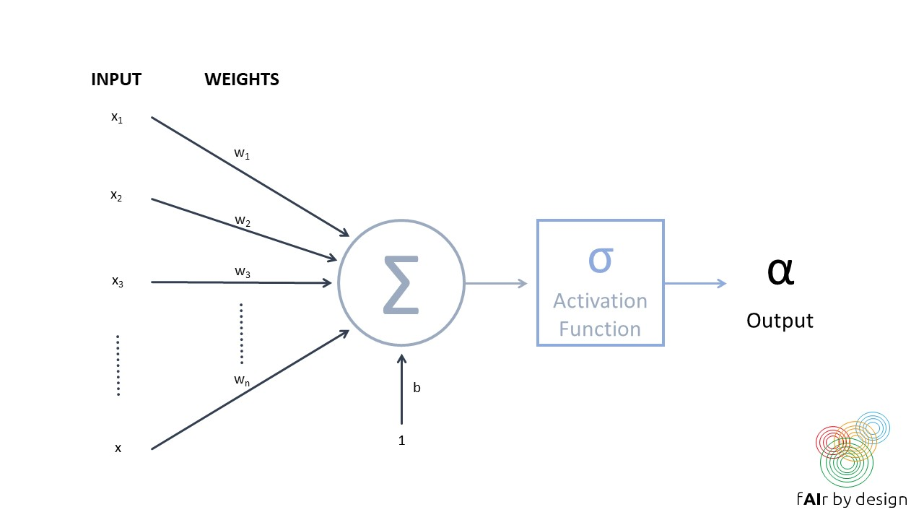
Unità 2: Ml Algoritmi
Sezione 5: Reti neurali
Una rete neurale è costituita da una serie di unità interconnesse (i cosiddetti "neuroni"), come quella raffigurata nella figura a destra.
Ogni neurone prende più input, assegna ad ogni input un peso, quindi li combina e li esegue attraverso una funzione di attivazione, per produrre un output.

Slide 22
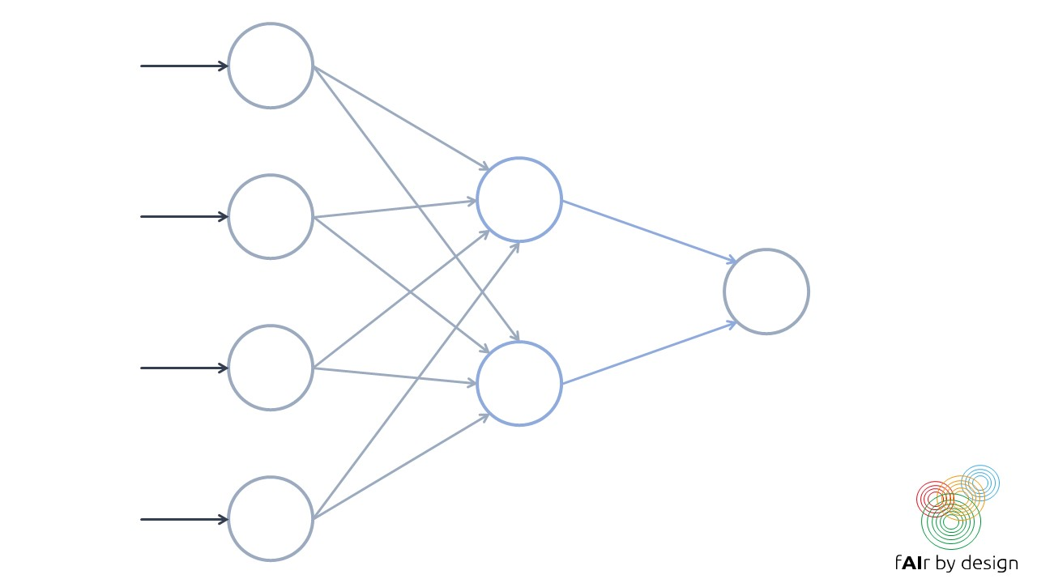
Unità 2: Ml Algoritmi
Sezione 5: Reti neurali
Una rete neurale si forma organizzando questi cosiddetti neuroni in strati.
Allenare una rete neurale significa cercare di stabilire i valori per i pesi della rete che minimizzano l'errore di previsione sui dati di allenamento (come misurato da una data funzione di perdita).

Slide 23
Unità 3: Valutazione delle prestazioni
Sezione 1: Precisione e Co.
Esistono molte metriche che possono essere utilizzate per misurare le prestazioni di un modello addestrato. Quale utilizzare dipende dal tipo di modello (supervisionato, non supervisionato o apprendimento per rinforzo; classificazione rispetto a regressione) e dal contesto di utilizzo. Ci concentreremo sull'apprendimento supervisionato.
La metrica delle prestazioni più comunemente utilizzata per i modelli di regressione è MSE.
La metrica delle prestazioni più comunemente utilizzata per la classificazione è l'accuratezza.
Tuttavia, queste non sono sempre le metriche "migliori" da utilizzare.

Slide 24
Unità 3: Valutazione delle prestazioni
Sezione 1: Precisione e Co.
I classificatori binari sono sistemi di classificazione in cui esistono solo due possibili classi target:
li chiamiamo POSITIVI e NEGATIVI.
Esamineremo diverse metriche di prestazioni per questi, e perché in determinate circostanze, sono preferibili all'accuratezza.
Iniziamo con uno strumento comunemente usato per aiutare a capire le prestazioni di un classificatore binario: la matrice di confusione (vedi diapositiva successiva)

Slide 25
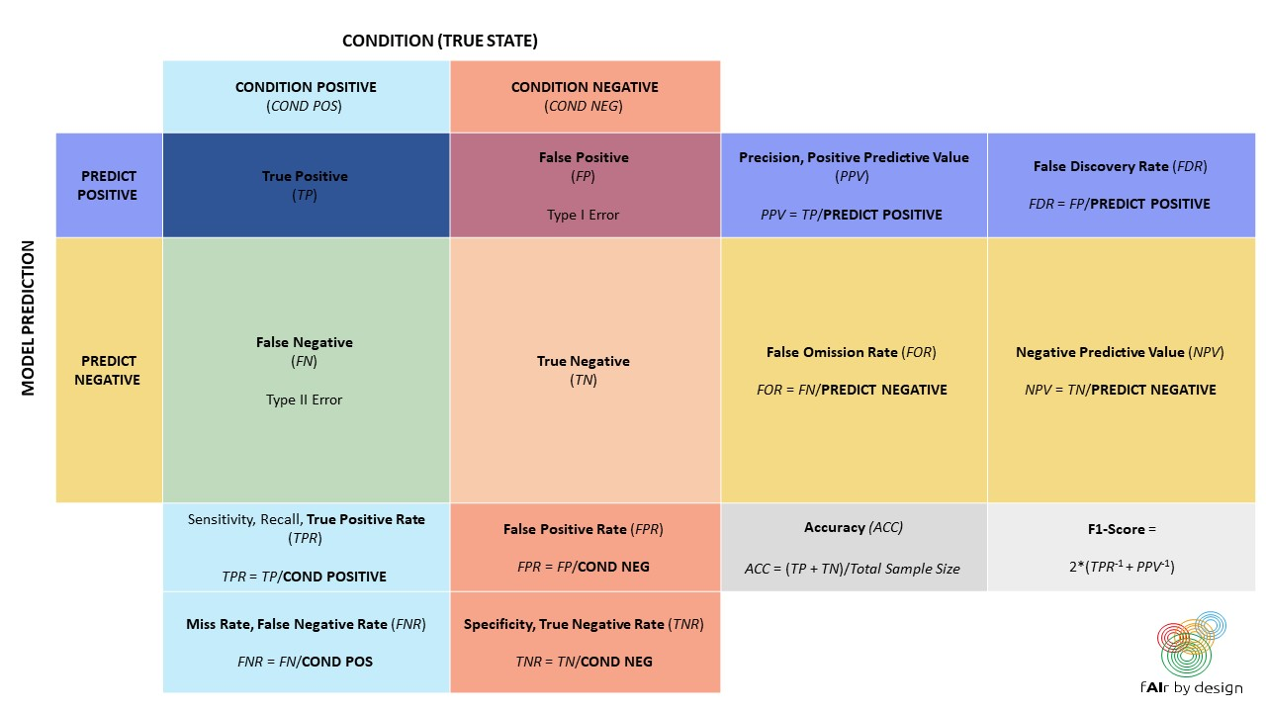

Slide 26
Unità 3: Valutazione delle prestazioni
Sezione 1: Precisione e Co.
Quando si desidera utilizzare una metrica diversa dalla precisione?
Quando le classi target sono gravemente sbilanciate: ad esempio, se il 95 % sono POSITIVE, e solo il 5 % sono NEGATIVE, allora un classificatore che ha semplicemente classificato tutto come POSITIVO avrebbe una straordinaria precisione del 95 %. Ma sarebbe utile?
È più importante identificare correttamente tutti gli elementi POSITIVI (ad esempio, in una diagnosi medica, si vuole assicurarsi di catturare la presenza di una malattia, in modo da poter iniziare il trattamento)? O è più importante evitare falsi POSITIVI?

Slide 27
Unità 3: Valutazione delle prestazioni
Sezione 1: Precisione e Co.
Prendiamo in considerazione un esempio di "vita reale": rilevamento automatico dell'incitamento all'odio sui social media.
Secondo i dati ottenuti dal progetto "Barometro dell'Odio" di Amnesty International Italia (vedi le diapositive data4good), l'incitamento all'odio costituisce circa l'1 % dei contenuti politici online. In tal caso, anche per un sistema di rilevamento dell'incitamento all'odio stellare con il 99 % di TPR e l'1 % di FPR:
Per ogni 100 commenti che etichetta come incitamento all'odio, possiamo aspettarci che ___ di loro siano effettivamente commenti neutrali.
(Cerca di capirlo da solo prima di procedere alla diapositiva successiva)

Slide 28
Unità 3: Valutazione delle prestazioni
Sezione 1: Precisione e Co.
Prendiamo in considerazione un esempio di "vita reale": rilevamento automatico dell'incitamento all'odio sui social media.
Secondo i dati ottenuti dal progetto "Barometro dell'Odio" di Amnesty International Italia (vedi le diapositive data4good), l'incitamento all'odio costituisce circa l'1 % dei contenuti politici online. In tal caso, anche per un sistema di rilevamento dell'incitamento all'odio stellare con il 99 % di TPR e l'1 % di FPR:
Per ogni 100 commenti che etichetta come incitamento all'odio, possiamo aspettarci che 50 di loro siano effettivamente commenti neutrali.

Slide 29
Unità 3: Valutazione delle prestazioni
Sezione 1: Precisione e Co.
Non credermi sulla parola
La pagina successiva ha un foglio excel incorporato - puoi giocare tu stesso con i numeri.

Slide 31
Unità 3: Valutazione delle prestazioni
Sezione 2: Bootstrapping e Convalida Incrociata
Bootstrapping:
Bootstrapping si basa sul fare un campionamento casuale con sostituzione (che significa che si prende il vaso con le palline colorate, così comune nei testi di probabilità, che uno estrae casualmente una pallina, nota il colore, e getta la pallina nel vaso) sui dati di allenamento. Ciò significa che la stessa osservazione può essere fatta più volte, mentre altre osservazioni non possono essere tratte affatto.
Questo dato statistico viene sfruttato: i campioni vengono prelevati dai dati di formazione ogni volta che è necessario fino a quando non viene ottenuto un nuovo set di dati di formazione della stessa dimensione. Le osservazioni che non sono mai state tratte in questa procedura sono inserite nel set di dati di convalida. I risultati di convalida vengono utilizzati per confrontare i diversi algoritmi.

Slide 32
Unità 3: Valutazione delle prestazioni
Sezione 2: Bootstrapping e Convalida Incrociata
Convalida incrociata:
Ci sono diversi modi per eseguire la convalida incrociata, ma ci concentriamo sulla convalida incrociata n volte e impostiamo n = 5 per semplicità.
Il set di dati di formazione è diviso, per campionamento casuale, in 5, sottogruppi approssimativamente uguali di dimensioni.
Nel primo passaggio, prendere il gruppo di dati 1 come dati di convalida e formare i dati rimanenti (gruppi 2,3,4,5).
Nel secondo passaggio, il secondo gruppo di dati viene messo da parte per la convalida e l'algoritmo si allena sugli altri gruppi di dati (1,3,4,5).
Continuare in questo modo fino a quando tutti e 5 i gruppi di dati sono serviti come dati di convalida esattamente una volta.
Si dispone quindi di 5 risultati di convalida (ad esempio tasso di errore per la classificazione, MSE per la regressione) che possono essere utilizzati per confrontare i diversi algoritmi.
Una volta completata la validazione e selezionato un modello "migliore", può essere riqualificato sull'intero set di dati.

Slide 33
Unità 3: Valutazione delle prestazioni
Sezione 3: Ulteriori considerazioni
Guardare l'accuratezza del modello a volte non è sufficiente.
Si consideri il seguente esempio.

Slide 34
Molti sistemi di IA sono utilizzati per la classificazione. Qui, ad esempio, per la classificazione delle immagini.
Categoria A
Categoria B

Slide 35
Dopo molti esempi, l'algoritmo ha imparato...

Slide 36
Dopo molti esempi, l'algoritmo ha imparato...
Categoria A
Categoria B

Slide 37
Dopo molti esempi, l'algoritmo ha imparato...
Non rileva il lupo contro il cane — rileva la neve contro nessuna neve!
Categoria A
Categoria B

Slide 38
Unità 3: Valutazione delle prestazioni
Sezione 3: Ulteriori considerazioni
Guardare l'accuratezza del modello a volte non è sufficiente.
Per molte applicazioni, è anche necessario capire quali modelli l'algoritmo ha rilevato e quali variabili hanno portato all'output del modello. La trasparenza e l’interpretabilità possono essere caratteristiche importanti di "qualità", e questo può anche fluire nella decisione di quale modello funziona "meglio".
Inoltre, nelle diapositive data4good, vedremo come altri criteri, come l'equità e la non discriminazione, possono essere caratteristiche importanti nel giudicare le prestazioni di un modello.

Slide 39
Riassumendo
Apprendimento Automatico e Statistica sono due campi di studio che forniscono strumenti per la comprensione dei dati
Alcuni semplici algoritmi includono Baie Ingenue e Alberi Decisionali
Per la maggior parte dei progetti, dovresti provare diversi approcci e testarli per vedere quale è "migliore"
Gli algoritmi dell’apprendimento automatico rientrano approssimativamente in tre categorie: apprendimento supervisionato, non supervisionato e rinforzo
Boot-strapping e convalida incrociata sono metodi comuni per raccogliere informazioni sulle prestazioni del modello
Algoritmi più complessi includono foreste casuali e reti neurali

Slide 40
Test di autovalutazione
Quale dei seguenti descrive più da vicino l'approccio di apprendimento automatico per completare un compito?
A Seguire le istruzioni passo-passo
B Rilevare un modello da dati storici o prove precedenti e applicarlo
C Continua a provare a caso fino al successo
2. Quale algoritmo presuppone che le caratteristiche di input siano reciprocamente indipendenti?
A Reti neurali
B Alberi di decisione
C Naive Bayes
3. In quante partizioni è diviso il tuo set di dati di allenamento in un CV di 5 volte? E quante volte l'algoritmo viene addestrato in totale?
A 5 partizioni; 5 corsi di formazione
B 4 partizioni; 5 corsi di formazione
C 5 partizioni; 6 corsi di formazione

Slide 41
Grazie!

